Slide 1
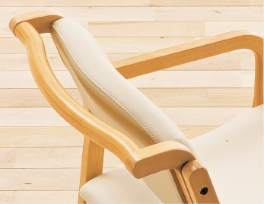
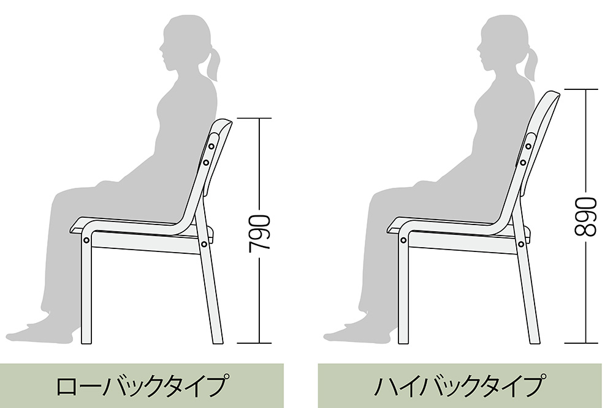
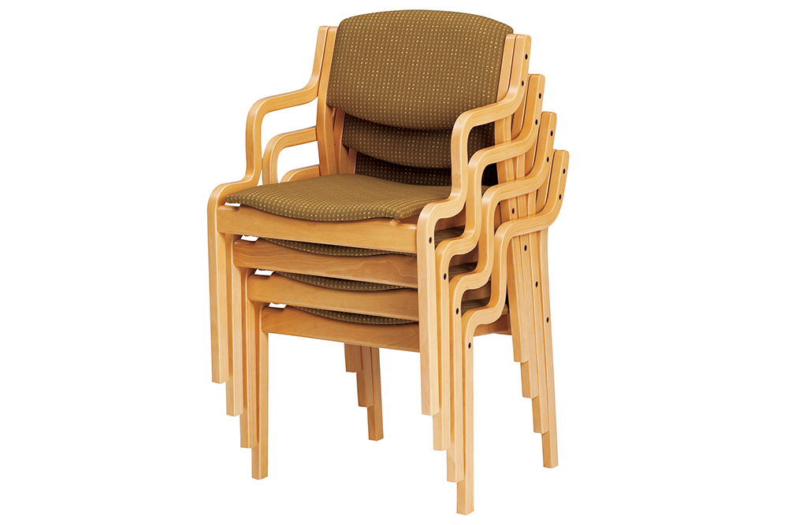
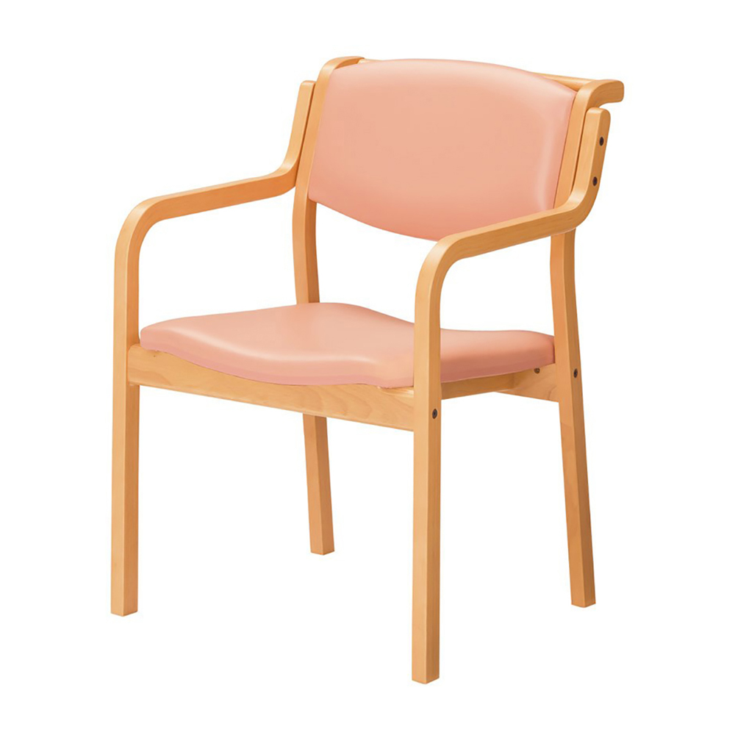
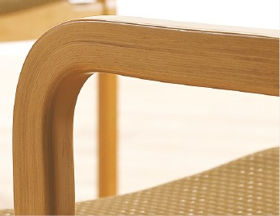
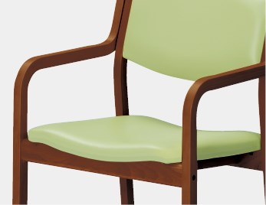
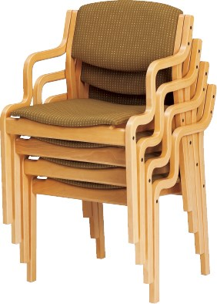
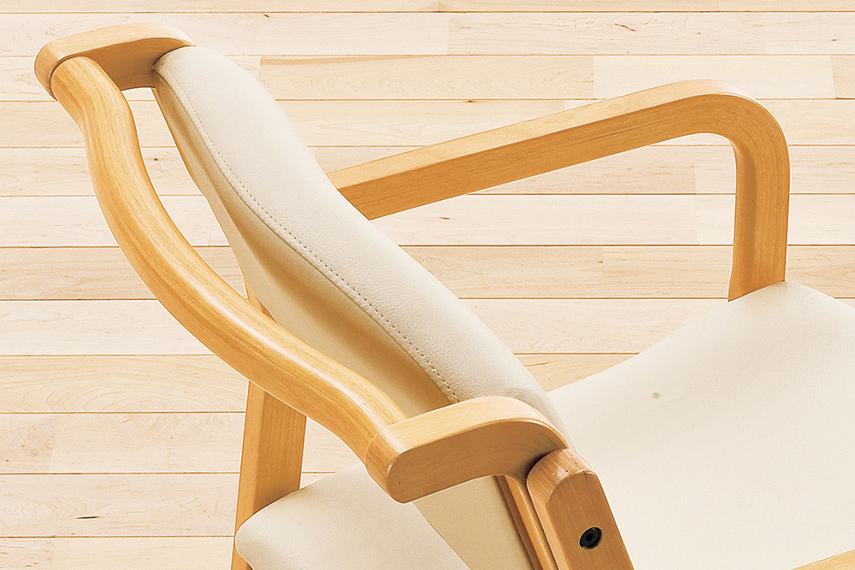
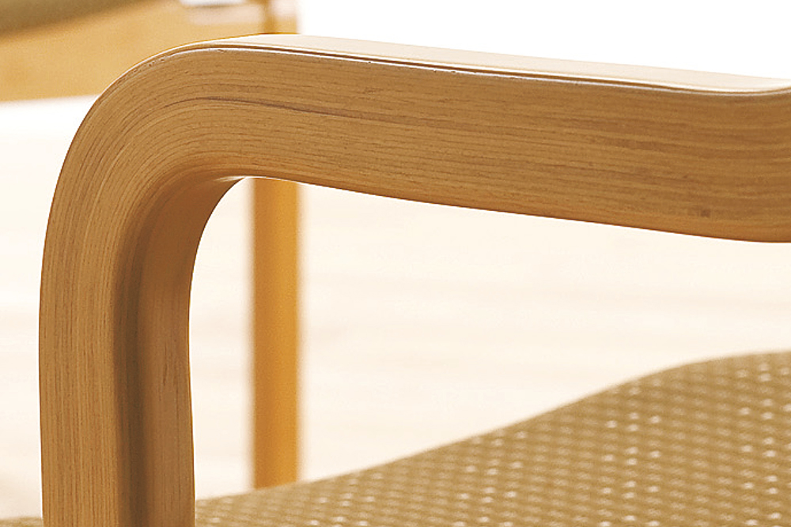
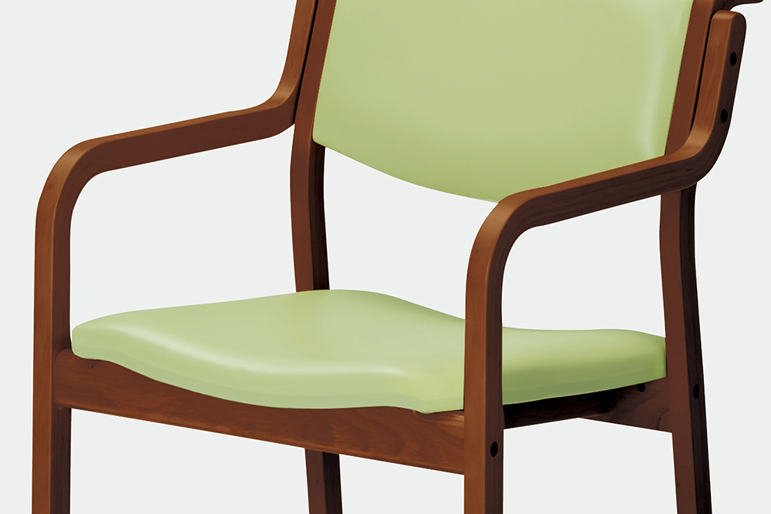


S・CW-106A
お使いになる方の体型に合わせ、背の高さを選べます。
4脚までスタッキングできます。
高齢者施設向けチェア（全肘・グリップ付・NB）
S・CW-106A・NB・AC・G
カラーバリエーション：MB・NB
サイズ(mm)：W550・D600・H790・SH445
質量：9.4kg
素材：フレーム：ラバーウッド成型合板・ウレタン塗装
Point
椅子の移動の際に便利な取手が付いています。※人が座った状態での移動はお控えください。
肘の下面は丸く面取りを施し、握りやすくしました。
背と肘の下に開口部を設けたゴミが溜まりにくい設計で、メンテナンスも容易です。

